Slide 1
Оптимизация многомерного интегрирования с использованием нейросетевого подхода
• Айриян Александр Сержикович
Объединённый институт ядерных исследований; Национальная научная лаборатория им. А.
Алиханяна; Государственный университет «Дубна»
• Щербак Маргарита Романовна
• Абдуллина Ляйсан Раисовна
Российский университет дружбы народов имени Патриса Лумумбы

Slide 2
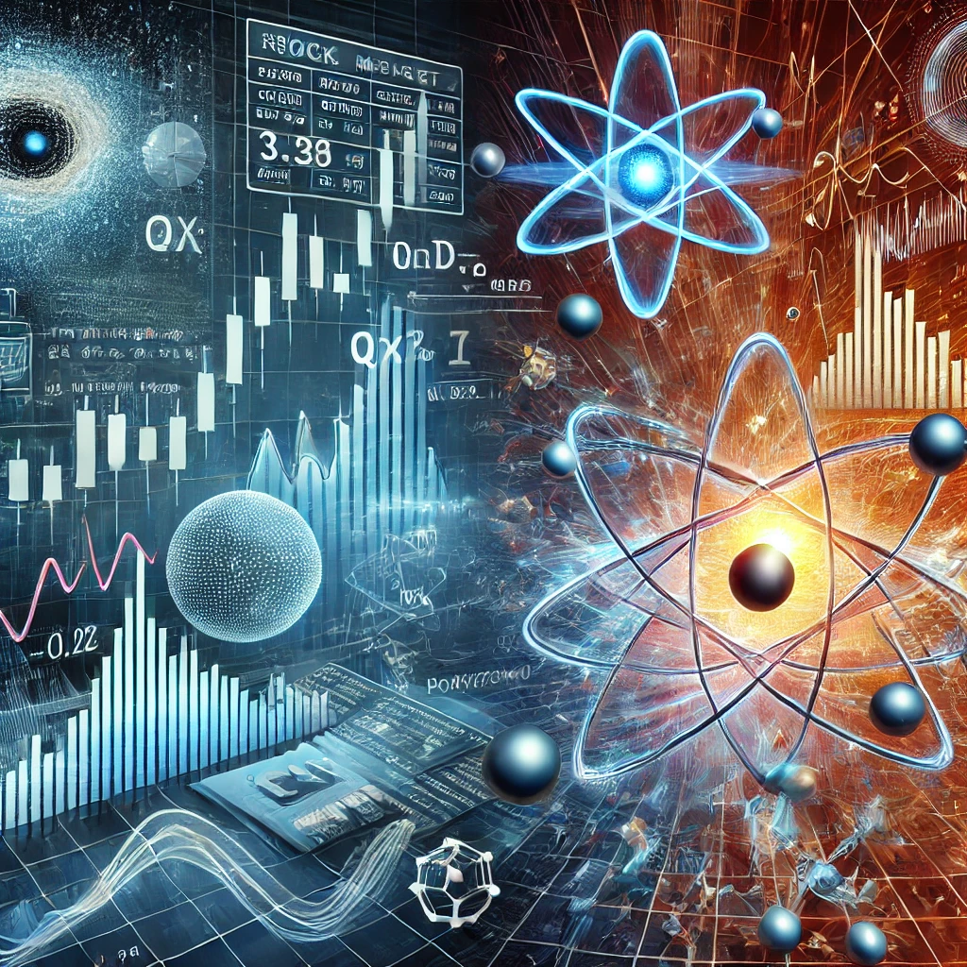
Почему это так важно?
Финансы
Физика
Химия
Экология
Экономика

Slide 3
Поставленные задачи
Как правильно сформировать обучающую выборку, чтобы результат интегрирования был лучше?
Как сократить количество вычислений без потери точности?
Как обучить нейронную сеть один раз, а затем использовать ее много раз?

Slide 4
Параметр 𝜌 и нейросетевой метод
$ρ=\frac{N_{mg}}{N_{mg}+N_{uniform}}$, где
$N=N_{uniform}+N_{mg}+N_{border}$, где
$N_{border}$= $N_{corners }+$ $N_{remaining_border}$
$${\hat{I}\left(f,α,β\right)=b}_{2}\prod_{i=1}^{n}{\left(β_{i}−α_{i}\right)}+\sum_{j=1}^{k}{w_{j}^{\left(2\right)}}\left[\prod_{i=1}^{n}{\left(β_{i}−α_{i}\right)}+\frac{Ф_{j}}{\prod_{i=1}^{n}{w_{ij}^{\left(1\right)}}}\right]$$
Формула выражает приближенное значение многомерного интеграла через параметры нейросети.

Slide 5
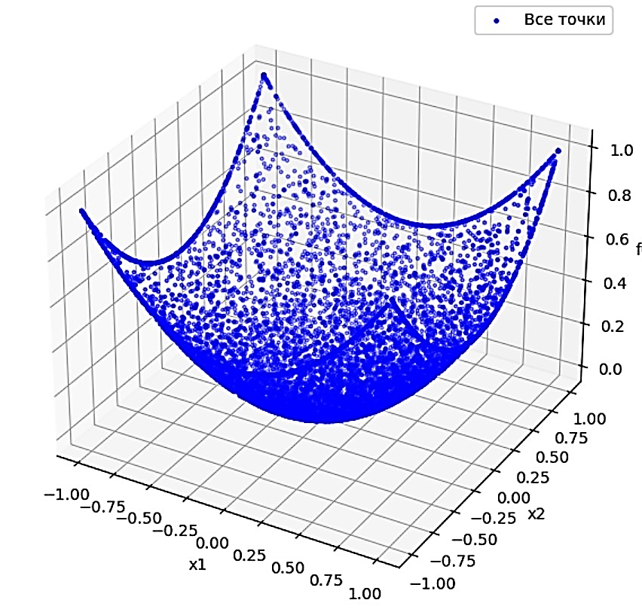
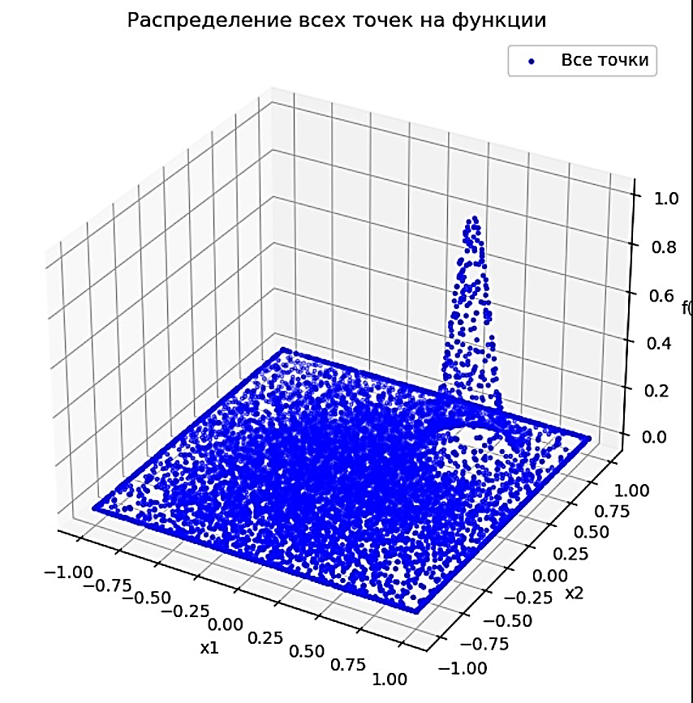
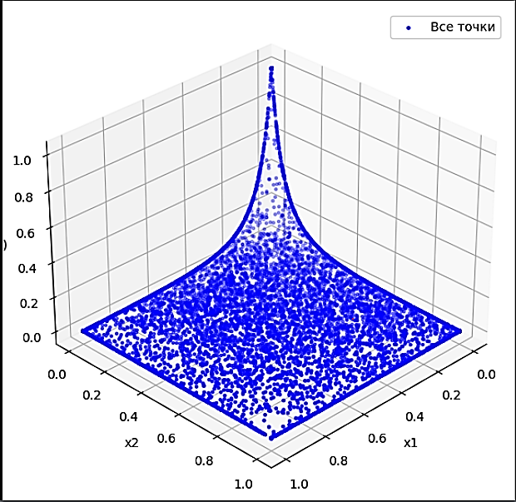
Формирование обучающей выборки
Мы использовали комбинированный подход для выбора правильного набора точек:
Точки на углах и границах.
Точки, равномерно распределенные по области.
Точки, распределенные по алгоритму Metropolis-Hastings в сложных областях.
Квадратичная функция
Функция Гаусса
Функция Corner Peak

Slide 6
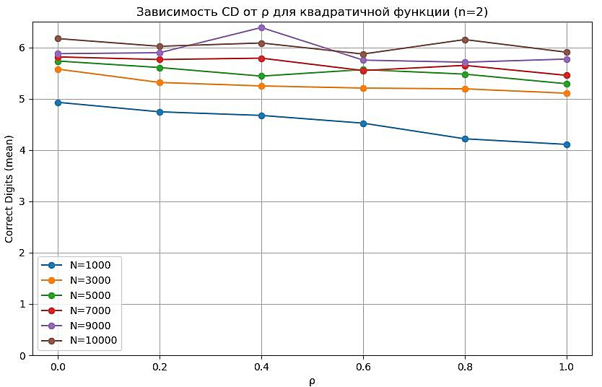
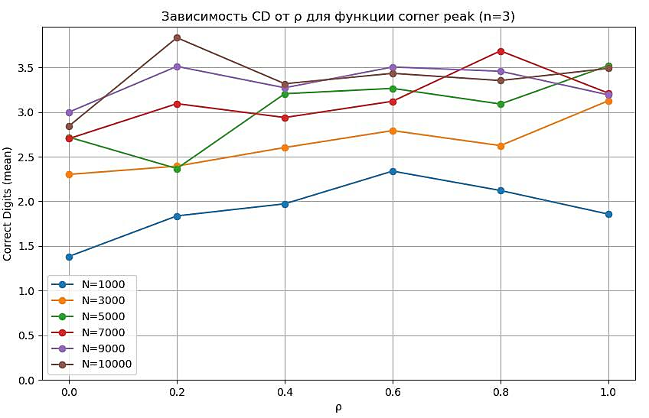
Полученные графики
Зависимость метрики Correct Digits от ρ для квадратичной функции и
функции Corner Peak

Slide 7
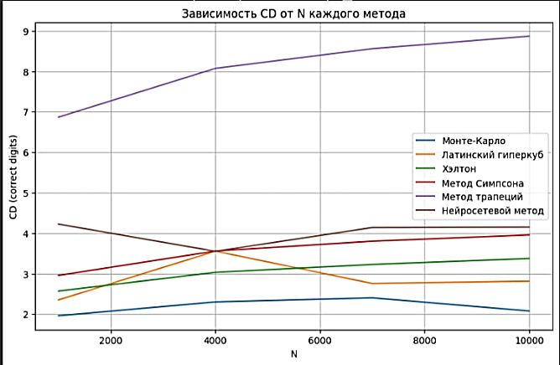
Полученные графики
График сравнения нейросетевого подхода с другими методами на функции синуса суммы квадратов (n=2 𝜌=0.2)

Slide 8
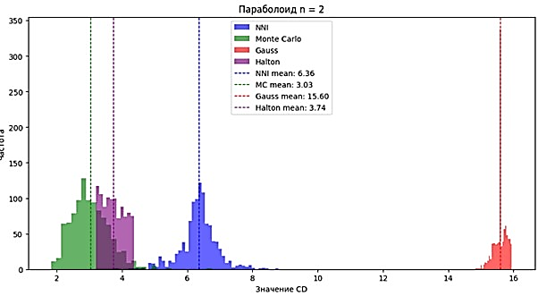
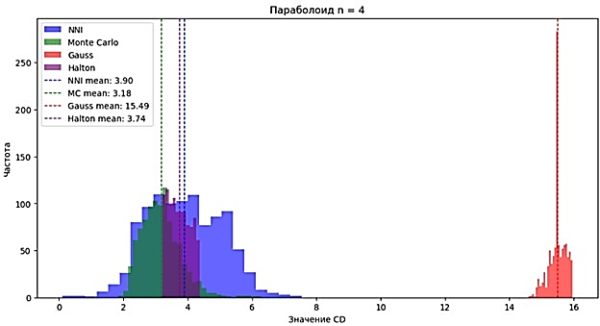
Полученные графики
Результаты на квадратичной функции для 2 и 4 размерностей

Slide 9
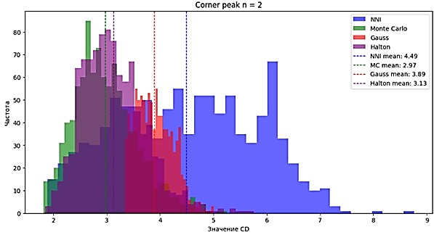
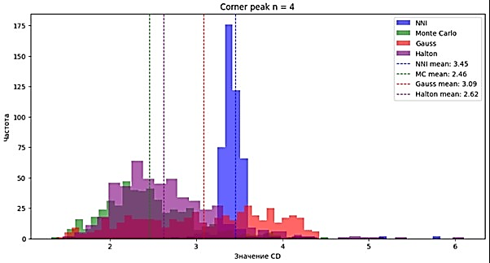
Полученные графики
Результаты для функции Corner Peak для 2 и 4 размерностей

Slide 10
Дальнейшие планы
Мы планируем:
Протестировать метод на еще более сложных задачах.
Оптимизировать нейронную сеть для задач реального времени.

Slide 11
Заключение
Мы предложили новый метод формирования обучающей выборки для нейронной сети, который помог нам справиться с более сложными функциями.
Теперь нет необходимости переобучать нейронную сеть, и это экономит ресурсы.
Высокая точность и более высокая скорость работы, чем у классических методов.

Slide 12
Источники
Ayriyan A., Grigorian H., Papoyan V., Sampling of integrand for integration using shallow neural network, Discrete and Continuous Models and Applied Computational Science 32 (1)(2024)38–47. DOI:10.22363/2658-4670-2024-32-1-38-47
Cybenko G. Approximation by superpositions of a sigmoidal function // Mathematics of Control Signals and Systems. 1989. Vol. 2. P. 303–314. DOI: 10.1007/bf02551274.
Lloyd S., Irani R. A., Ahmadi M. Using neural networks for fast numerical integration and optimization // IEEE Access. 2020. Vol. 8. P. 84519–84531. DOI: 10.1109/access.2020.2991966.
Marquardt D. W. An algorithm for least-squares estimation of nonlinear parameters // Journal of the Society for Industrial and Applied Mathematics. 1963. Vol. 11. P. 431–441. DOI: 10.1137/0111030.
Hastings W. K. Monte Carlo sampling methods using Markov chains and their applications // Biometrika. 1970. Vol. 57. P. 97–109. DOI: 10.1093/biomet/57.1.97.

